Slide 1
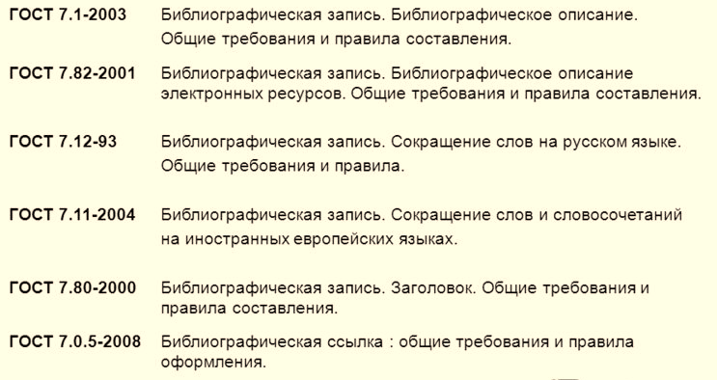
Оформление списка использованной литературы должно соответствовать стандартам

Slide 2
Порядок размещение источников
Нормативные акты (международные акты, Конституция, кодексы, федеральные законы, указы Президента России и т.д.)
Нормативно-технические документы (ГОСТы, САНПины и т.д.)
Книги, научные статьи из книг
Неопубликованные материалы (диссертации, автореферату, рукописи)
Статьи из периодических изданий
Электронные ресурсы
В каждом разделе сначала размещаются источники на русском языке, затем на иностранных (также в алфавитном порядке).

Slide 3
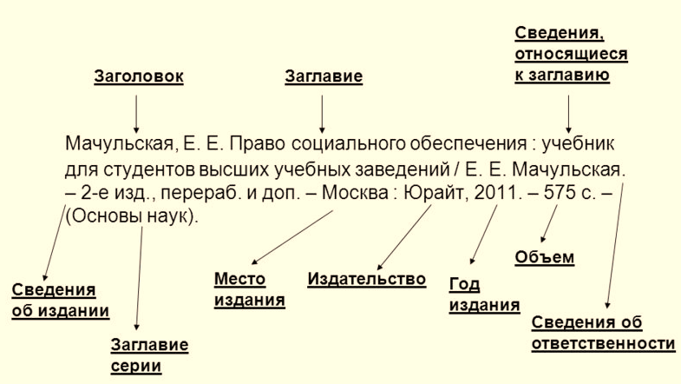
Правила составления библиографических описаний
Библиографическая запись включает

Slide 4
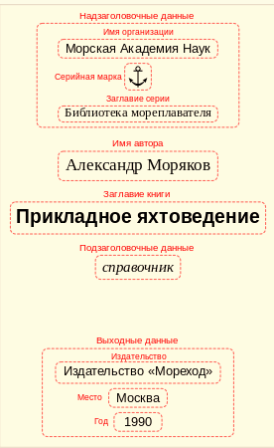
Сведения для описания документа берутся с титульного листа или с его оборота

Slide 5
Книги
Лукаш, Ю. А. Индивидуальный предприниматель без образования юридического лица / Ю. А. Лукаш. – Москва : Книжный мир, 2002. – 457 с.
Краснова, Л. П. Бухгалтерский учет : учебник для вузов / Л. П. Краснова, Н. Т. Шалашова, Н. М. Ярцева и др. – М. : Юрист, 2001. – 550 с.
Если у издания нет автора, но указаны редакторы, составители, переводчики и т.п., то описание начинается с заглавия. За косой чертой после заглавия пишутся редакторы, составители и т.д.
Методические указания к осуществлению научно-исследовательской работы студентов / М-во образования и науки Рос. Федерации ; сост.: С. В. Беляева. – 2-е изд., испр. и доп. – Архангельск : Просвещение, 2011. – 17с.
Бабанов, В. В. Строительная механика : в 2 т. : учебник для студентов / В. В. Бабанов. – М. : Академия, 2011. – 2 т. - (Высшее профессиональное образование. Строительство).

Slide 6
Неопубликованные документы
Диссертации, научно-исследовательские работы
Автор. Заглавие : сведения, относящиеся к заглавию : шифр номенклатуры специальностей научных сотрудников : дата защиты : дата утверждения / сведения об ответственности (автор) ; последующие сведения об ответственности (коллектив). – Место написания, дата написания. – Объем.
Банников, А. А. Повышение качества работы на ленточнопильных станках : дис. канд. техн. наук : 05.05.21 / Банников Анатолий Анатольевич ; Арханг. гос. техн. ун-т. – Архангельск, 2007. – 177с.

Slide 7
Статья из газеты и журнала
Автор. Заглавие статьи : сведения, относящиеся к заглавию / сведения об ответственности (авторы статьи) // Название газеты (или журнала). – Год выпуска. – Число и месяц выпуска (Номер выпуска для журнала). – Местоположение статьи (страницы).
Шептунов, А. В Поморье возрожден дорожный фонд / А. Шептунов // Невское время в Архангельске. – 2011. -21 окт. – С. 1.
Казакова, Н. А. Запоздалое признание / Н. А. Казаков // На боевом посту. – 2000. - № 9. – С. 64-67 ; № 10. – С. 58-71.

Slide 8
Электронные ресурсы Электронный ресурс локального доступа

Slide 9
Электронный ресурс удаленного доступа (Интернет)

Slide 10
Электронный ресурс удаленного доступа (Интернет)
1. Бармин В. Открытие Достоевского. Спутник - предсказал! - Текст : электронный //Проза.Ру : [сайт]. - https://proza.ru/2019/02/02/1482. Дата обращения – 08.04.2021
2. Достоевский, Фёдор Михайлович - Текст : электронный // Википедия. Свободная энциклопедия: [сайт]. https://ru.wikipedia.org/wiki/%D0%94%D0. Дата обращения – 13.04.2021
3. Кем был Достоевский. Мифы и реальность… - Текст : электронный // pantv.livejournal: [сайт]. - https://pantv.livejournal.com/2562401.html Дата обращения - 12.04.2021
4. Космос: ролики, плейлисты каналы на YouTube. - Текст: электронный //Просвещение ВКонтакте:[социальная сеть]. - https://vk.com/prosv_i?utm Дата обращения - 12.04.2021

Slide 11
Электронный ресурс удаленного доступа (Интернет)
5. Медаль "Запуск в СССР первого в мире искусственного спутника Земли": [фотография]. [Открытый космос] Коллекции Президентской библиотеки. - Текст : электронный //Президентская библиотека имени Б.Н. Ельцина: [сайт]. – https://www.prlib.ru/item/343241 Дата обращения - 09.04.2021
6. Специальный проект радио «Спутник» «Космос Достоевского: за что писателя любят во всем мире» (аудиофайл) - Текст : электронный // Радио sputnik:: [сайт]. - https://radiosputnik.ria.ru/20200512/1571316915.html Дата обращения - 09.04.2021
7. Филоненко В. «От Достоевского до спутника. 60 лет назад Советский Союз запустил в космос первый в мире спутник» - Текст : электронный //Читинское обозрение: [сайт]. - https://obozrenie-chita.ru/article/iskusstvennyj-sputnik Дата обращения – 08.04.2021
8. Ф. М. Достоевский(1821–1881) [МИР ДОСТОЕВСКОГО] Коллекции Президентской библиотеки. - Текст: электронный //Президентская библиотека имени Б.Н. Ельцина: [сайт]. - https://www.prlib.ru/collection_Dostoevsky Дата обращения - 09.04.2021

Slide 12
Оформление титульного листа и оглавления

Slide 13
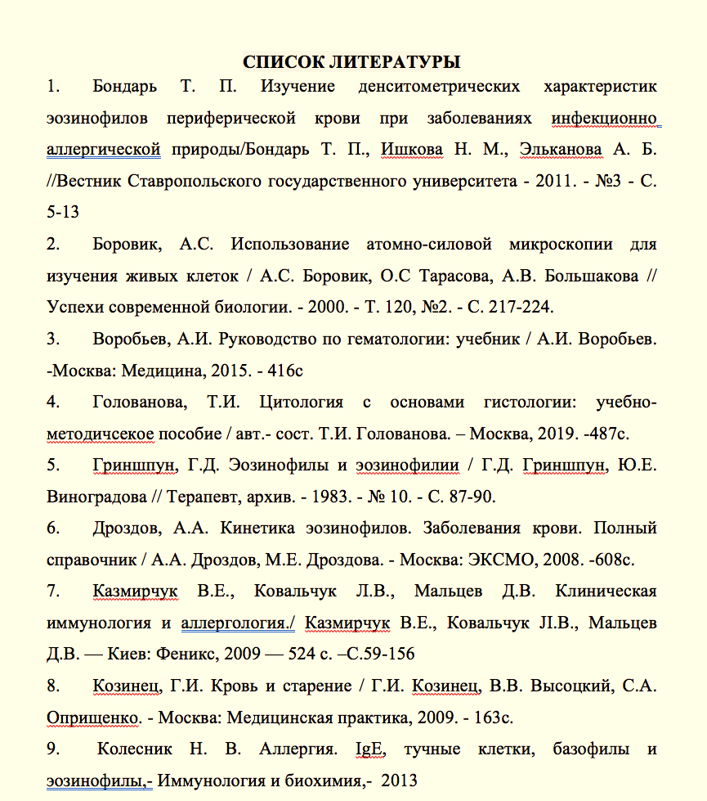
Оформление списка литературы
«Список использованных источников» размещается после текста работы и предшествует приложениям.
Представляется единый список литературы к работе в алфавитном порядке.
Произведения одного автора расставляются в алфавитном порядке заглавий.
Все библиографические записи последовательно нумеруются.
Сведения о наличии списка отражается в «Содержании» (или «Оглавлении»), помещаемом после титульной страницы.
В список включаются только сведения об использованных при подготовке работы источниках. На каждый материал должна быть приведена хотя бы одно ссылка.

Slide 14
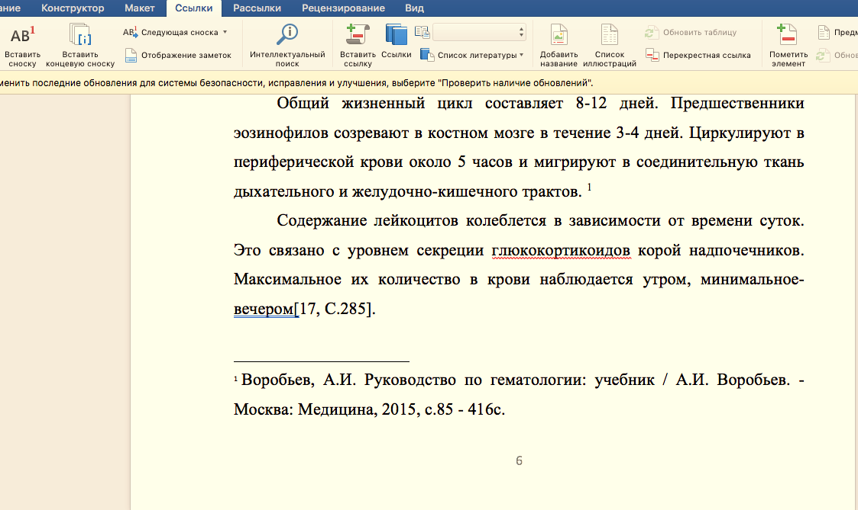
Примеры библиографических ссылок
Внутритекстовая ссылка
Подстрочная ссылка
Подстрочная ссылка

Slide 15
Оформление рисунков

